Slide 1
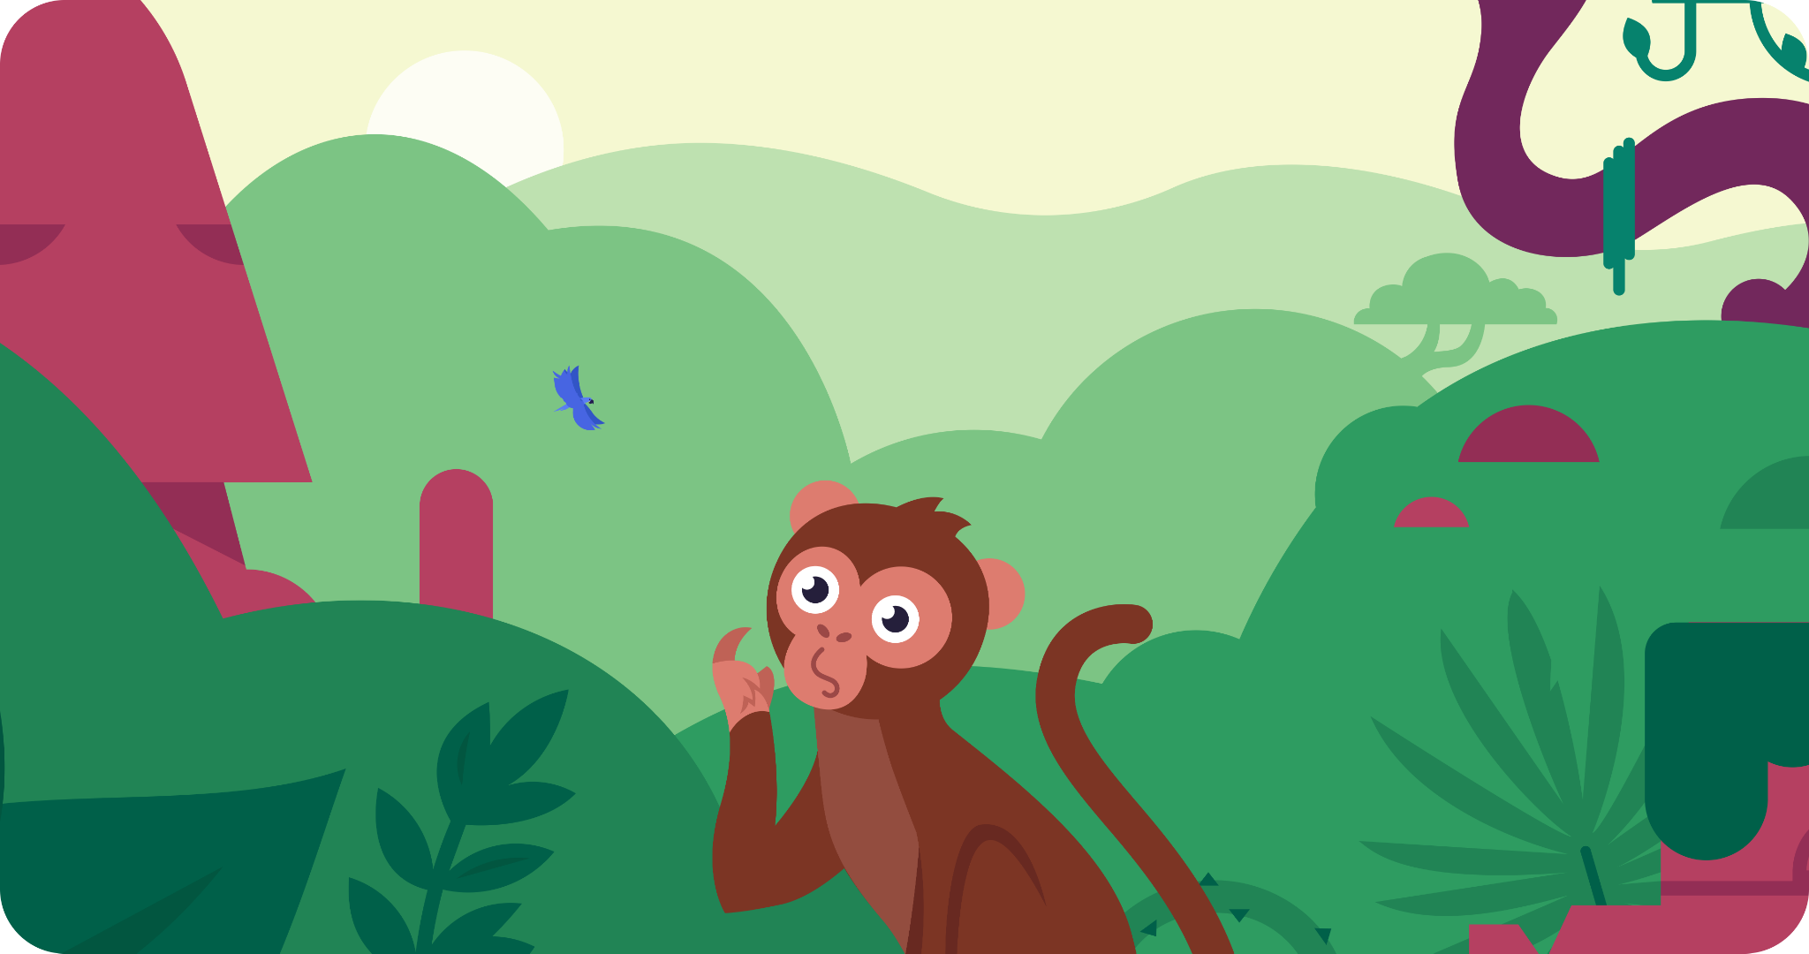
Notes:
Самоопределение к деятельности
— Учитель настраивает учащихся на урок.
— Расправьте свои плечи и лёгкие, чтобы громко говорить.
— Улыбнитесь соседу по парте для хорошего настроя на урок.
— Вдохните воздух полной грудью, чтобы приготовиться чувствовать на уроке литературного чтения.
— Почувствуйте дух приключений вместе с завриками!

Slide 2

Создание характеров героев-
животных в рассказах писателей.
На примере рассказа Б. С. Житкова «Про обезьянку»
Notes:
Тип урока: открытие нового знания.
Цель урока: создание условий для формирования у учащихся навыка анализа характера героев литературных произведений на примере рассказа Б. С. Житкова «Про обезьянку».
Результаты:
личностные: осознание этических понятий, оценка поведения и поступков персонажей художественных произведений в ситуации нравственного выбора;
предметные: читать вслух и про себя в соответствии с учебной задачей, использовать разные виды чтения (изучающее, ознакомительное, поисковое выборочное, просмотровое выборочное); характеризовать героев, описывать характер героя, давать оценку поступкам героев, составлять портретные характеристики персонажей; выявлять взаимосвязь между поступками, мыслями, чувствами героев, сравнивать героев одного произведения и сопоставлять их поступки по предложенным критериям (по аналогии или по контрасту); отличать автора произведения от героя и рассказчика, характеризовать отношение автора к героям, поступкам, описанной картине, находить в тексте средства изображения героев (портрет), описание пейзажа и интерьера;
метапредметные:
— регулятивные: принимать цель совместной деятельности, коллективно строить действия по её достижению: распределять роли, договариваться, обсуждать процесс и результат совместной работы; проявлять готовность руководить, выполнять поручения, подчиняться; ответственно выполнять свою часть работы;
— коммуникативные: воспринимать и формулировать суждения, выражать эмоции в соответствии с целями и условиями общения в знакомой среде; проявлять уважительное отношение к собеседнику, соблюдать правила ведения диалога и дискуссии; признавать возможность существования разных точек зрения; корректно и аргументированно высказывать своё мнение;
— познавательные: формулировать с помощью учителя цель, планировать изменения объекта, ситуации; формулировать выводы и подкреплять их доказательствами на основе результатов проведённого наблюдения (опыта, классификации, сравнения, исследования); прогнозировать возможное развитие процессов, событий и их последствия в аналогичных или сходных ситуациях.

Slide 3


А — О — У — Э
Э — У — О — А
попевка
с хлопками
как обезьянки
всё вместе
Notes:
Речевая разминка
— Начнём занятие с речевой разминки! Перед вами буквы гласных звуков. Давайте их пропоём.
— Затем эти же звуки пропоём под ритм. На каждый первый звук хлопаем в ладоши, на каждый второй — по парте. Чередуем хлопки (ладоши, парта, ладоши, парта).
— Представим, что мы превратились в обезьянок и умеем издавать их звуки. Как они будут звучать? Высоко и прерывисто.
— А теперь соединим всё вместе. Пропоём звуки с хлопками и голосом обезьянок.
— Отличная работа!

Slide 4


Привет, хочу познакомить тебя с моим новым другом. Это обезьянка Яшка!
Он любит сладости
и проказничать.
Notes:
Актуализация
— Герои одного произведения ночью решили погулять по полкам библиотеки и заблудились. Помогите им вернуться обратно. Определите по высказыванию одного из главных героев название рассказа и его автора. (Б. С. Житков «Про обезьянку».)
— Как вы догадались? Что помогло определить произведение?
— Что такое рассказ? (Рассказ — это небольшое прозаическое (без рифмы) произведение, повествующее об определённом событии или эпизоде из жизни героев.)
— По каким отличительным чертам вы поняли, что речь идёт именно об обезьянке из рассказа Бориса Степановича?
— Яшка любил сладости, всегда находил себе новые развлечения и часто проказничал. Эти черты помогают нам понять, что речь идёт именно об обезьянке из рассказа.

Slide 5




1
2
3
Notes:
Актуализация
— Каждое животное уникально. И наша обезьянка не исключение. Как вы думаете, почему? (У неё свои привычки, увлечения, характер.)
— Что такое характер? (Характер — это совокупность черт и качеств, которые делают каждое существо уникальным.)
— Все люди и животные разные: кто-то добрый и отзывчивый, кто-то смелый и решительный, а кто-то может быть немного застенчивым.
— Попробуем определить характер девочек по выражению лица.
— Предположите, какой может быть первая девочка? Почему вы так решили?
— Какой характер у второй девочки? Что на это указывает?
— Какой характер у последней девочки? Почему вы так считаете?
— Зачем человеку нужен характер? Что произошло бы, если у всех он стал одинаковый?

Slide 6



Создание характеров героев-животных
в рассказах писателей. На примере рассказа Б. С. Житкова «Про обезьянку»
Анализировать образ главного героя-животного произведения Б. С. Житкова «Про обезьянку»
Сопоставлять образы главного
и второстепенных героев-животных
произведения Б. С. Житкова «Про обезьянку»
Notes:
Целеполагание
После обсуждения версий ребят учитель помогает сформулировать тему и цели урока.

Slide 7
Правила работы в парах
1
Старайтесь не перебивать друг друга
2
Если не согласны, объясните свою позицию
3
Если не поняли собеседника, переспросите
4
Работайте сообща
Notes:
Открытие нового знания
— Для дальнейшей работы нам необходимо вспомнить правила работы в парах.
— Какие правила вы знаете?

Slide 8

Внешность героя
Поступки и действия героя в произведении
Роль героя
в произведении
Характер героя
Отношение автора к герою
Твоё отношение к герою
Notes:
Открытие нового знания
Заметка: учитель может распечатать изображение ладони с пустыми местами для подписи.
— Перед вами ладонь. Каждая её часть что-то обозначает.
— Большой палец — роль героя в произведении: для чего автор его создал и зачем про него пишет.
— Указательный палец — внешность героя.
— Средний палец — поступки и действия героя.
— Безымянный палец — характер героя.
— Мизинец — отношение автора к герою.
— Ладонь — твоё отношение к герою.
— Проанализируйте Яшку и заполните ладонь необходимыми фактами. Приведите примеры из текста. Приготовьтесь к выступлению и представлению своей работы.

Slide 9
Яшка — это маленькая макака с выразительной мордашкой.
Яшка постоянно проказничает. Его поступки показывают любопытство и непоседливость.
Яшка — озорной, смекалистый и очень активный.
Яшка играет главную роль
в рассказе. Автор создал его, чтобы показать, как животное может влиять на жизнь людей.
Автор относится
к герою с теплотой и юмором.
Яшка вызывает у нас симпатию и улыбку. Несмотря на его шалости, он остаётся милым и забавным персонажем, который делает рассказ живым
и интересным.
Notes:
Проверка
— Обратите внимание на слайд. Заврики тоже выполнили работу. Посмотрим, что же они написали на ладошке.
— Согласны ли вы с ладошкой завриков? Почему? Поднимите руку те, кто согласен.
— Поднимите руку, кто не согласен. Почему?

Slide 10

Создание характеров героев-животных
в рассказах писателей. На примере рассказа Б. С. Житкова «Про обезьянку»
Анализировать образ главного героя-животного произведения Б. С. Житкова «Про обезьянку»
Сопоставлять образы главного
и второстепенных героев-животных
произведения Б. С. Житкова «Про обезьянку»
Notes:
Сверяемся с целями
— Мы достигли первой цели! Что мы сделали для этого?
— Как звучит следующая цель? Что мы можем сделать, чтобы её достичь?

Slide 11
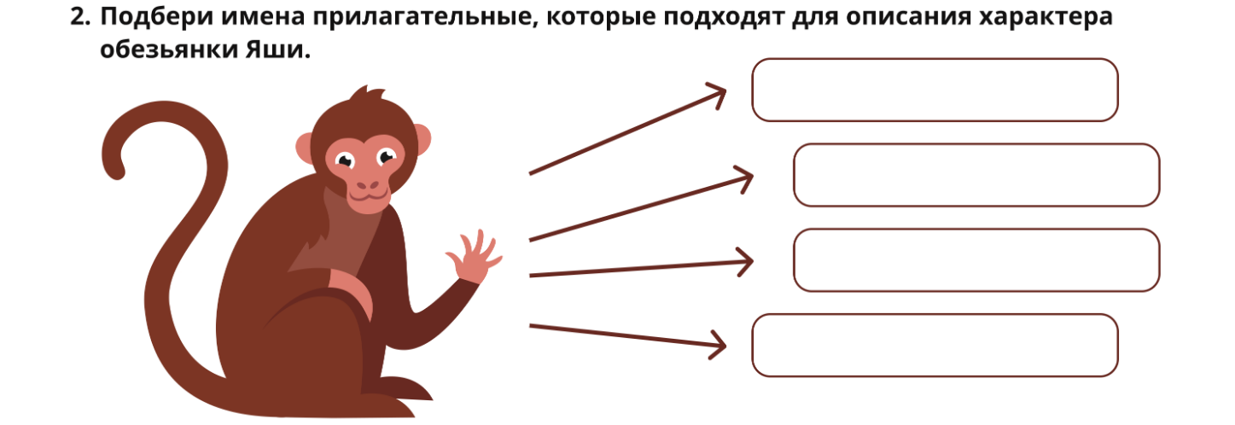
*скрин рабочего листа во всю белую область*
Notes:
Закрепление (базовый уровень)

Slide 12
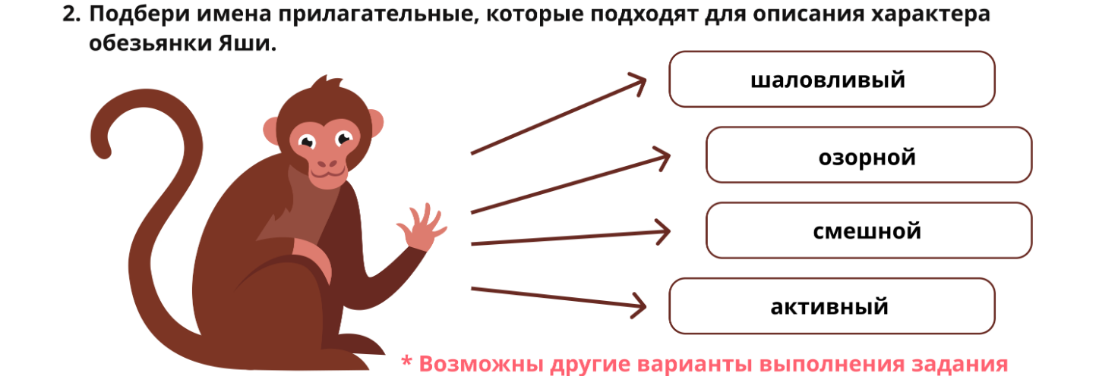
*скрин с ответом рабочего листа во всю белую область*
Notes:
Проверка
Учитель может организовать самопроверку или взаимную проверку в парах. Например:
— Ребята, предлагаю каждому проверить работу своего соседа по парте до сверки с ответами. Для этого вам необходимо обменяться тетрадями и не оценивать работу соседа, а определить в ней два положительных момента и отметить их двумя звёздочками. Один момент, который нужно доработать, отметьте знаком вопроса.
— Вы должны пояснить, почему вы так считаете.

